Slide 1


Slide 2
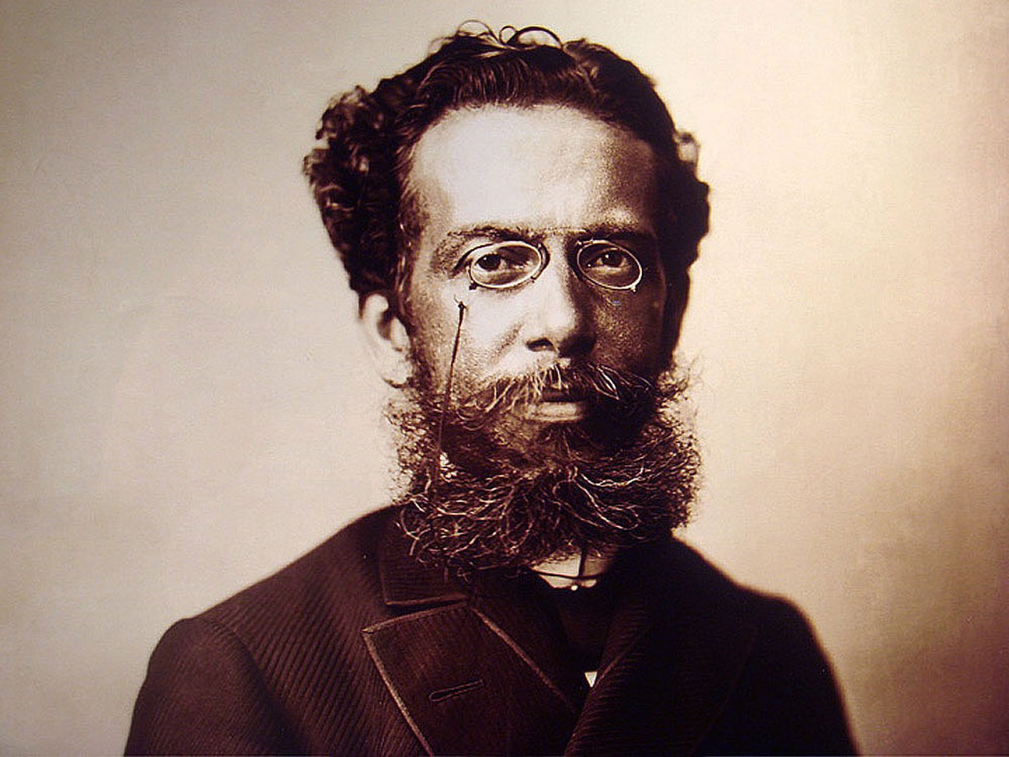

Slide 3
A desejada das gentes
Os textos de Machado de Assis são complexo com muita interpretação e suposição. Além de uma arranjo diferenciado: troca de narradores, personagens que se tornam narradores.
No texto, a desejada das gentes, o narrador conta a história dele próprio e de uma moça chamada Quintilha.

Slide 4
Quintilha recusa o amor do narrador, pois está apaixonada por outro homem, contudo, nunca consegue ficar com ele.
Antes de morrer, Quintilha decide se casar com o narrador, mas dois dias depois do casamento ela morre.
Por que Quintilha decide se casar próximo à sua morte?

Slide 5
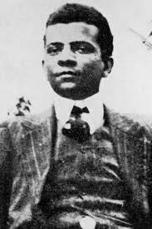

Slide 6
Clara dos anjos
Uma moça de família humilde chamada Clara se apaixona por um violeiro chamado Júlio Costa;
A família de Júlio é “esnobe” e se acha melhor que a família de Clara;
Clara é instruída, estudada e bem educada, enquanto Júlio é malandro, vagabundo e com pouca instrução;
Clara engravida e é abandonada.
“Mãe, eu não sou nada nessa vida” (p. 33)

Slide 7
Numa e ninfa
Numa é um político que não tem capacidade de discursar, por isso, nunca conseguiu progredir na profissão;
Ninfa começa a escrever discursos para o marido para ele decorar e repetir;
Numa começa a ganhar prestígio e sobe de cargos;
Numa descobre que não era Ninfa que escrevia os discursos, mas sim um poeta, amante de sua mulher;
Numa resolve fingir não saber de nada e continuar com sua vida.
Qual as críticas aqui?

Slide 8
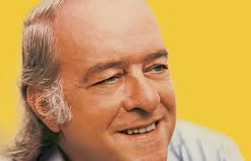

Slide 9
O casamento da lua
O texto foi escrito fazendo referência a ida do homem à Lua no ano de 1969;
Poeticamente, Vinícius de Moraes faz da Lua uma mulher apaixonada e da Terra o homem que a ama;
De uma forma implícita, ele descreve o momento de amor de um homem com uma mulher.
Não se deve esperar, nesse conto, uma história coerente, antes esse texto é um poema de amor.

Slide 10
Trabalho (valor 2,0)
No conto “Para viver um grande amor”, Vinícius de Moraes monta um guia para viver um grande amor. Com suas palavras, redija as dicas do autor. (10 linhas)
No conto “A velha mesa”, há uma comparação entre o narrador e o objeto. Explique-o. (10 linhas)

